Slide 1
Évaluation à distance
Discussion Département des sciences de l’activité physique

Slide 2
Menu
Évaluer … à distance
Quelques ressources
Discussion
WOW
WARNING
WANT

Slide 3
Sondage auprès des étudiants juin 2020

Slide 4
Évaluation … à distance quelques réflexions…
Quelques qualités d’une évaluation | Évaluation en contexte de cours à distance
Importance de l’alignement pédagogique | ↑ Travail autonome → ↓ signification de l’évaluation
Pour soutenir l’apprentissage | ↑ Isolement → ↓ échanges Ét-Ét, ↓ échanges Ét-Pr
Présence de rétroactions | ↑ Isolement → ↓ rétroactions du Pr et des Ét
Consignes claires (pré évaluation) | ↑ Isolement → ↑ besoin d’être rassurés → ↑ communication informelle (réseau sociaux) → ↑ risque de distorsion
Critères d’évaluation clairs (grille d’évaluation) | ↑ Isolement → ↑ besoin d’être rassurés → ↑ communication informelle (réseau sociaux) → ↑ risque de distorsion ↑ Isolement lorsqu’ils se mettront au travail

Slide 5
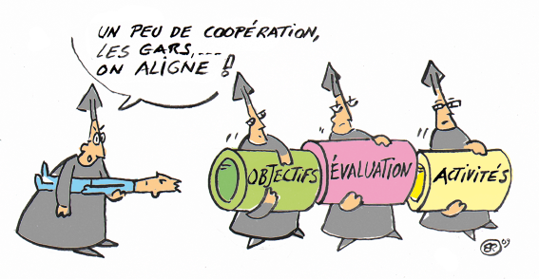
L’alignement pédagogique
ÉTAPE #1
ÉTAPE #2
ÉTAPE #3
Planification de l’enseignant

Slide 6
Mille et une possibilités
Jeux sérieux
QCM
Recensions
Présentations orales
Fiches de lecture
Capsules vidéo
Approches par problèmes
Recherches
Résolutions de problème
Questions à développement court ou long
Vous suivez ?
Évaluations par les pairs
Infographies
Résumés
Créations d’œuvres
listes de vérification
Examens cliniques
Approches par projets
Études de cas
Blogues
Exercices
Toujours là ? ☺
Rédaction de textes
Plénières
Labos
Présentations par affiches
Analyses réflexives
Performances
Balado
Séminaires
Mises en situation
Débats
Cartes conceptuelles
Rapports
Entrevues
Portfolios
Discussions
Journaux
Simulations

Slide 7



Observer l’évaluation à distance avec la lunette des opportunités
Enregistrements vidéo simplifiés (ZOOM)
Possibilités de conserver des traces de travail (document collectif)
Possibilités de conserver des traces des discussion (Forum)
Possibilités de répondre rapidement aux questions
Observer le travail d’équipe (via Team)
Permettre aux étudiants d’écrire sur le travail des autres étudiants (travail collectif)
Plus de temps disponible pour les rencontres entre étudiants (↓ transport) ?

Slide 8
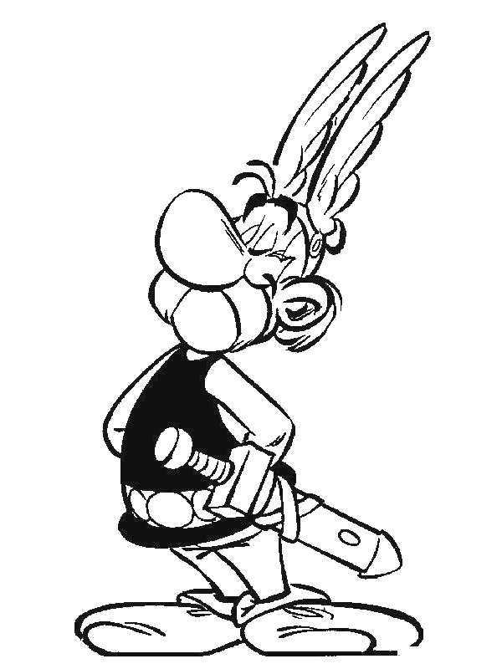
Une évaluation bienveillante
Une expérience d’évaluation qui rend fier !

Slide 9




Des ressources
- L’école d’été (25, 26 et 27 août) ou déjà disponible
- Carrefour technopédagogique (clavardage en direct)
- Info études 2020-2021 (soutien techno)
- Pédagogie universitaire (Évaluer les apprentissages à distance)
- Évaluer en temps de pandémie (ADMEE)

Slide 10


Discussion
WOW
WARNING
WANT
WARNING
WOW
WANT
Dans l’ordre OU selon l’inspiration ?

